Slide 1
2023
数字证书线上办理流程培训
长沙瀚跃网络科技有限公司

Slide 2
数字证书是电子认证服务机构签发的包含数字证书使用者身份信息和公开密钥的电子文件。
北京数字认证股份有限公司（以下简称“数字认证公司”），是工业和信息化部批准设立的电子认证服务机构和国家密码管理局批准设立的电子政务电子认证服务机构，遵照《中华人民共和国电子签名法》为用户提供数字证书相关的电子认证服务。
用户申请数字证书，必须一人一证，应依法提供真实、完整和准确的信息及证明材料, 如因故意或过失未提供真实、完整和准确的信息，或提供其非法获取的相关信息及资料 、或发生变更后未在变更之日起两个自然日内通知数字认证公司、其授权的注册机构或地级市管理员，导致签发证书错误，造成相关各方损失的，由用户承担相关责任。
数字证书一律不得转让、转借或转用。因转让、转借或转用而产生的相关后果应当由用户自行承担。
微信扫码登陆必须使用证书本人且实名认证的手机号绑定的微信账户进行扫码登陆，造成相关各方损失的，由用户承担相关责任。

Slide 3
1
证书在线办理
1、新用户线上新增购买证书和介质。
2、新用户线上新增证书，如果手上有备用介质，可以只申请证书，不购买介质。
2
证书更新
适用于线上渠道申请证书的用户更新。
目 录
3
证书补办
CONTENTS
仅适用于线上渠道办理的用户，线下渠道申请的证书需通过市级管理员补办。

Slide 4
4
数字证书解锁
仅适用于线上渠道办理的用户，线下申请的证书通过证书助手解锁。
5
数字证书信息变更
仅适用于线上渠道办理的用户，线下申请的证书需市级管理员变更证书信息。
目 录
6
管理员鉴证
CONTENTS

Slide 5
PART 01
证书在线办理

Slide 6
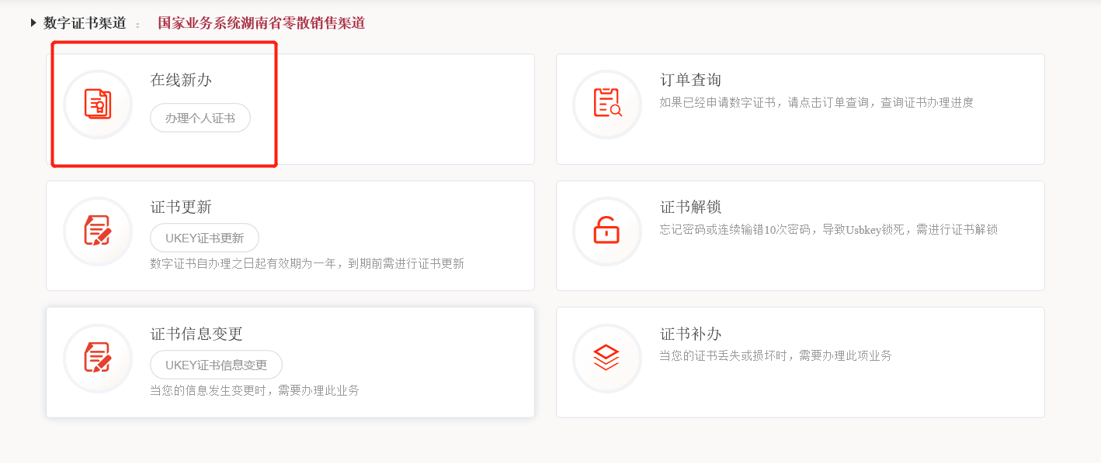
在线办理
新增购买证书和介质 （网址：https://online.bjca.org.cn/#/index?channelId=PT13TndNRE13QVRN）
1、进入证书业务在线申请，点击“在线新办-办理个人证书”选项

Slide 7
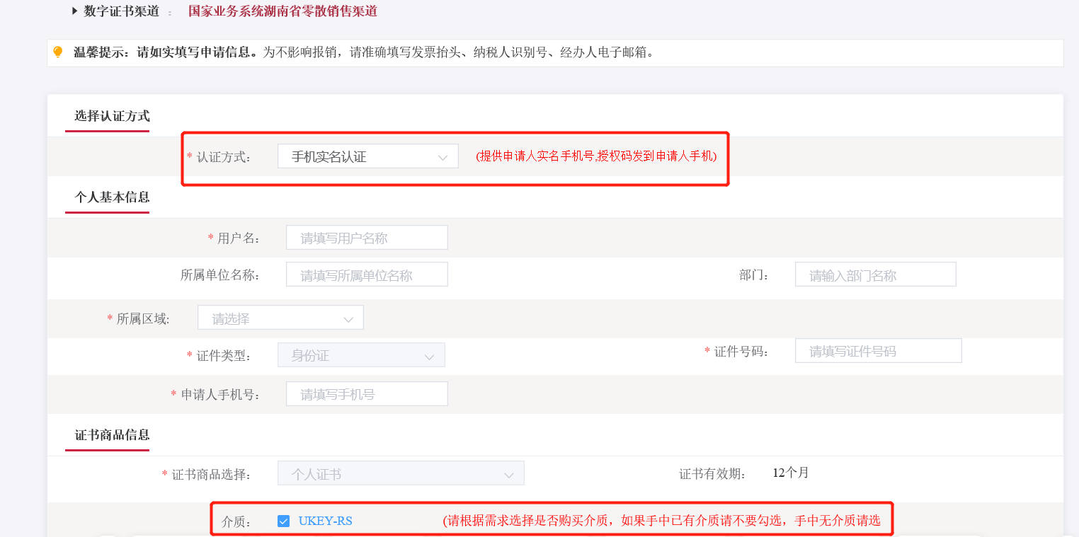
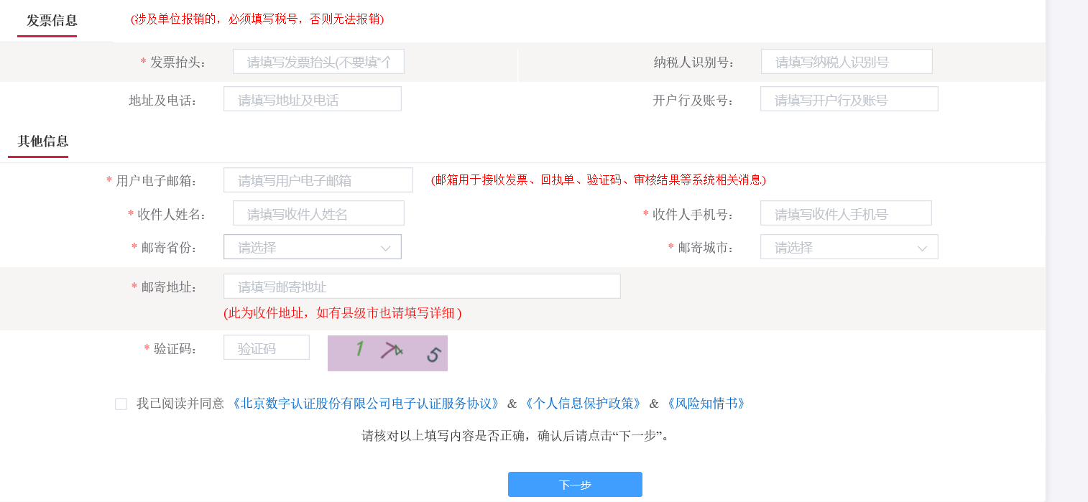
2、按要求填写申请信息，勾选介质（适用于手上没有介质），选择手机实名认证填写完成点击“下一步”。
这里建议选择手机实名认证，比其他验证方式更简单。
开票信息必须填完整，无法开第二次，影响报销概不负责。
温馨提示：
平台对申请证书的关键个人进行身份鉴证及信息核实，请如实填写申请信息。认证方式有三种，三种验证方式任选其一：
手机实名认证：提供申请人实名手机号,授权码发到申请人手机；
银行卡信息认证：提供申请人银行账户信息,授权码发到申请人手机；
银行账户打款认证：提供申请人个人账户信息,授权码在对公账户收款1分钱记录附言中查询。

Slide 8
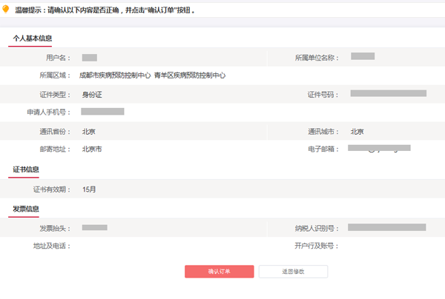
3、请再次确认提交信息是否正确，确认信息无误请点击"确认订单"，如发现提交信息有问题请点击"返回修改"，信息修改后再提交订单。

Slide 9
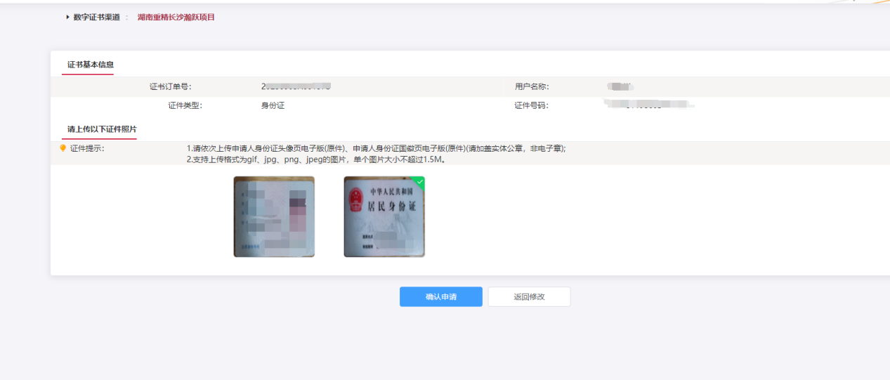
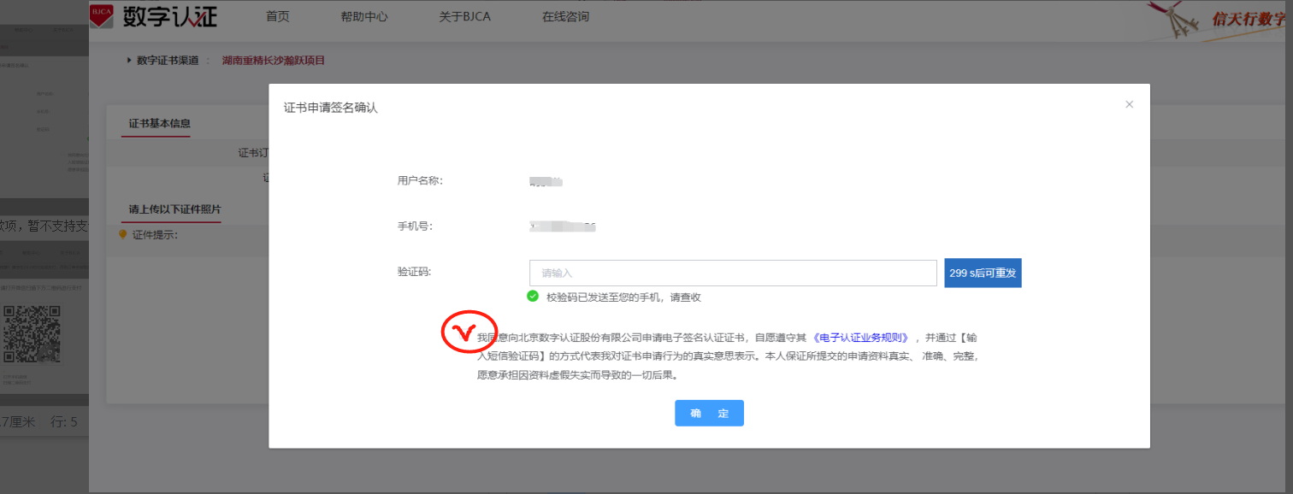
4、上传身份证，如图中所示上传证件照片，确认申请后进行验证码验证。
注意:身份证照片要拍全，不要只拍一半。
A company is an association or collection of individuals, whether natural persons, legal persons, or a mixture of both a company is an association or collection of individuals, whether natural persons, legal persons, or a mixture of both a company is an association or collection of individuals, whether natural persons, legal persons, or a mixture of both
5、发送验证码

Slide 10
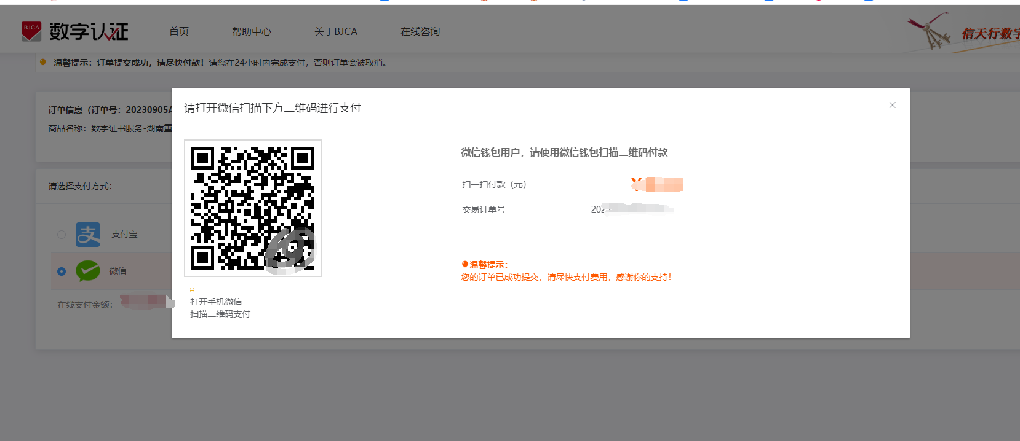
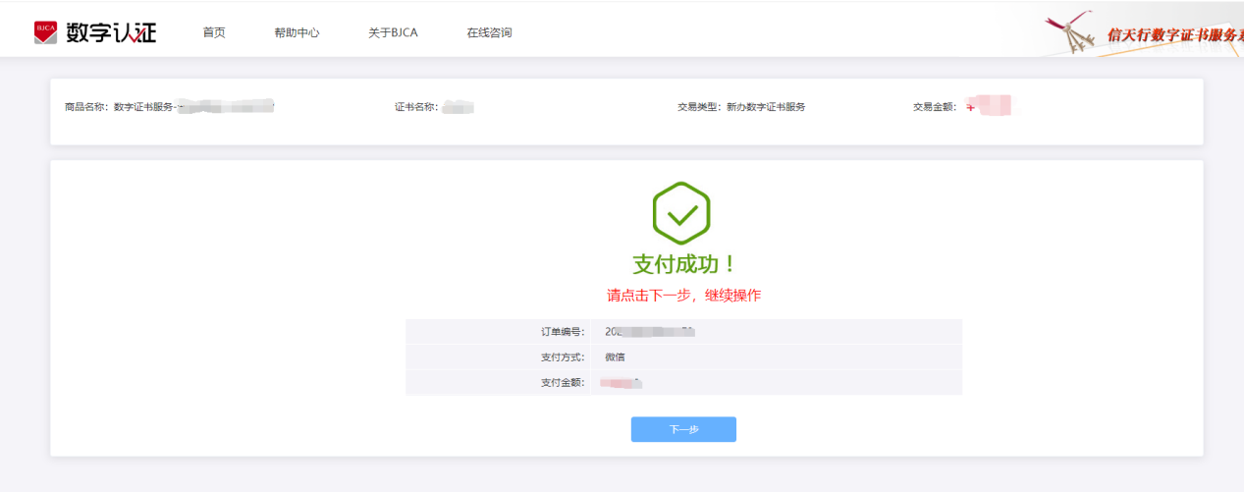
6、签名完成后，系统将自动跳转到支付页面，选择支付方式进行支付。
如未弹出支付页面，请在首页中的"订单查询"里找到记录，重新进入支付页面。
温馨提示：证书费用支付完成后，无需邮寄申请资料，除所辖区管理员有特别要求外，请将订单号或者申请人的证件号告知所辖区疾控中心的证书管理员，让其帮忙鉴证。
疾控中心鉴证通过后，我司将为用户制作证书，7个工作日内根据用户提供的资料寄送证书产品及电子发票，请用户注意查收。

Slide 11
仅购买证书，自备介质
1、进入证书业务系统，点击"在线新办-办理个人证书"选项
注意：自备的介质需确认没有被损坏，才能使用下载证书。

Slide 12
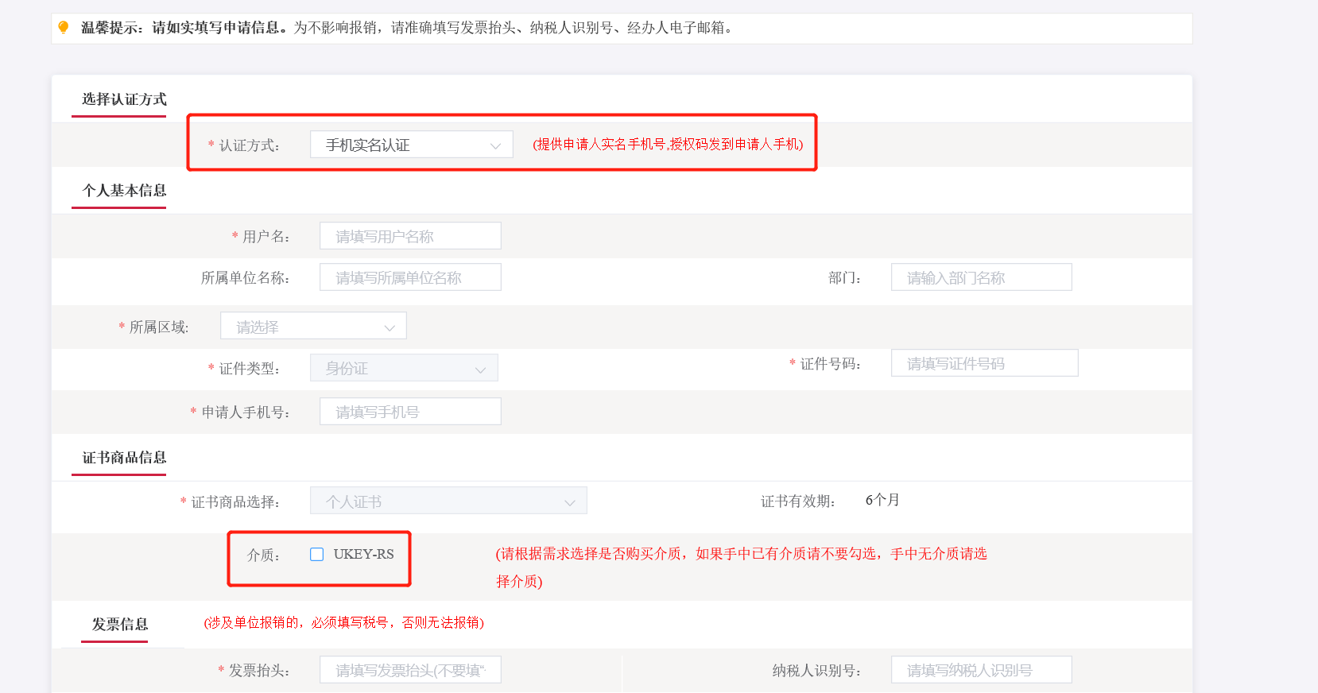
2、按要求填写申请信息，不勾选介质（适用于手上有介质的，介质有证书没关系，下载证书时会自动初始化；开票信息必须填完整，无法开第二次，影响报销概不负责。
）。
选择手机实名认证填写完成点击“下一步”。
这里建议选择手机实名认证，比其他验证方式要更简单。
温馨提示：
平台对申请证书的关键个人进行身份鉴证及信息核实，请如实填写申请信息。认证方式有三种，三种验证方式任选其一：
手机实名认证：提供申请人实名手机号,授权码发到申请人手机；
银行卡信息认证：提供申请人银行账户信息,授权码发到申请人手机；
银行账户打款认证：提供申请人个人账户信息,授权码在对公账户收款1分钱记录附言中查询。

Slide 13
3、请再次确认提交信息是否正确，确认信息无误请点击"确认订单"，如发现提交信息有问题请点击"返回修改"，信息修改后再提交订单。

Slide 14
4、如图中所示上传证件照片，确认申请
后进行签名验证。
注意:身份证照片要拍全，拍清晰，不要只拍一半，方便市级管理员审核。
5、发送验证码

Slide 15
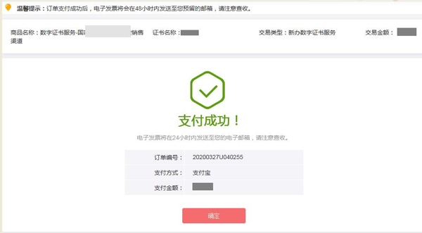
6、签名完成后，系统将自动跳转到支付页面，选择支付方式进行支付。
7、如未弹出支付页面，请在首页中的"订单查询"里找到记录，重新进入支付页面。
温馨提示：证书费用支付完成后，无需邮寄申请资料，除所辖区管理员有特别要求外，请将订单号或者申请人的证件号告知所辖区疾控中心的证书管理员，让其帮忙鉴证，鉴证通过后，我司将为用户制作证书，7个工作日内根据用户提供的资料寄送证书产品及电子发票，请用户注意查收。

Slide 16
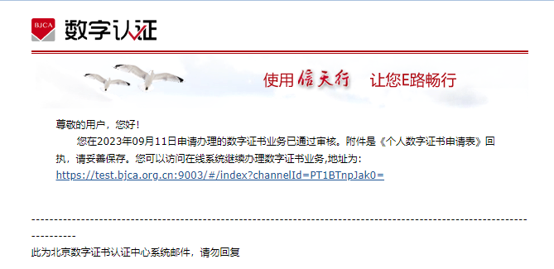
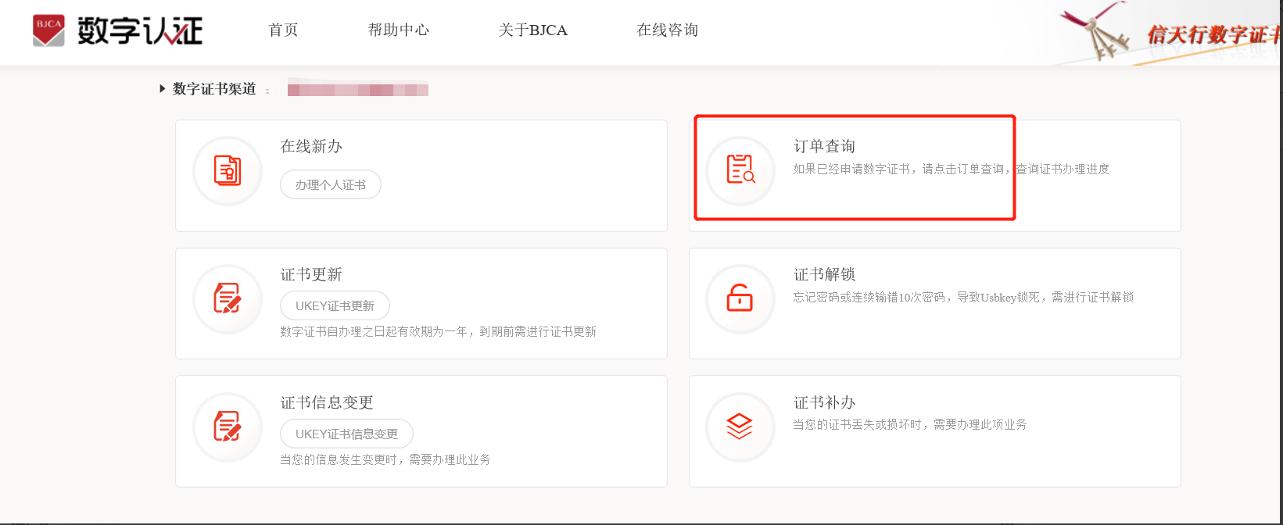
8、疾控中心证书管理员对您提交的身份资料鉴证通过后，系统将发送通知邮件，您需要插入介质（自备）点击链接地址。邮件内容如下：
9、进入页面后点击"订单查询"。

Slide 17
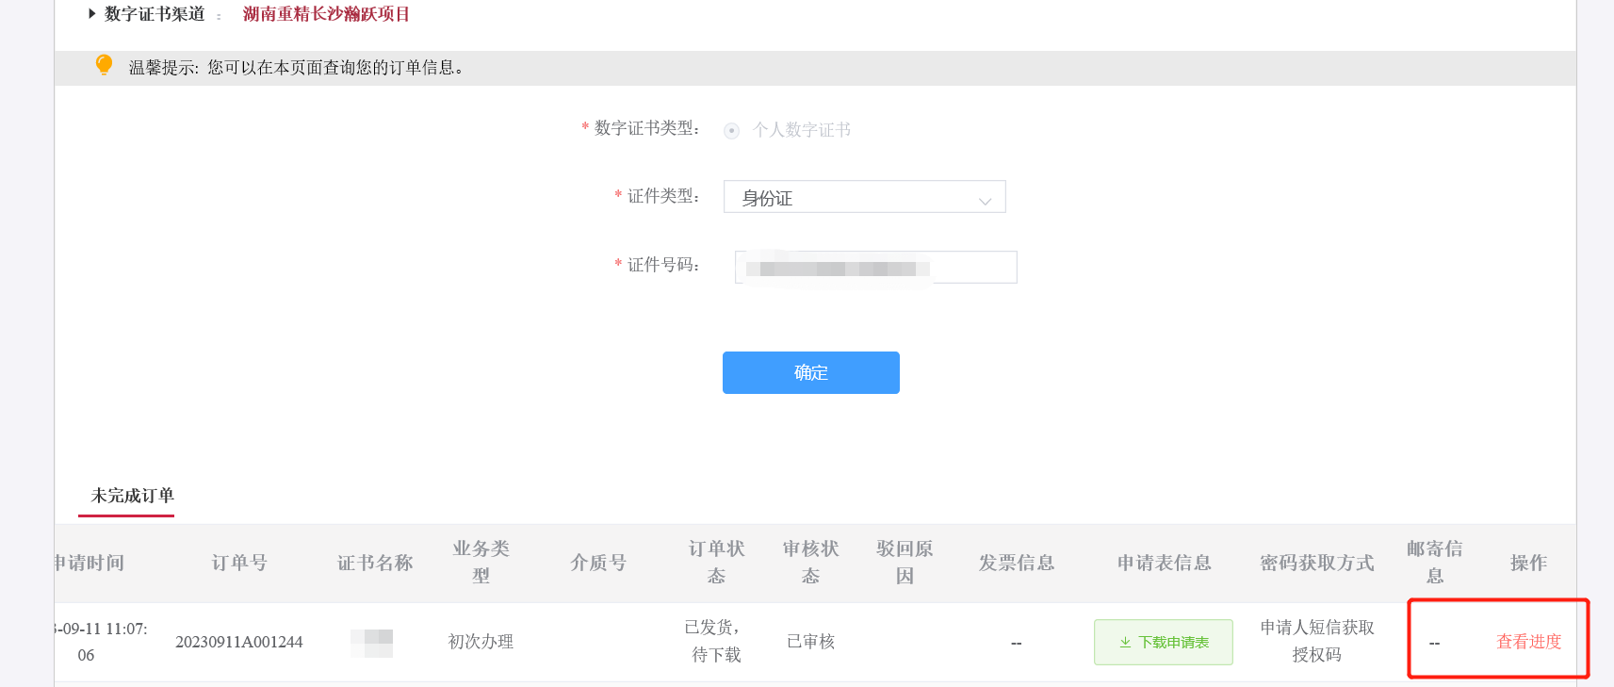
10、输入身份证号码，点确认，出现相关订单信息（同时系统会向您预留的手机号码发送授权码）。

Slide 18
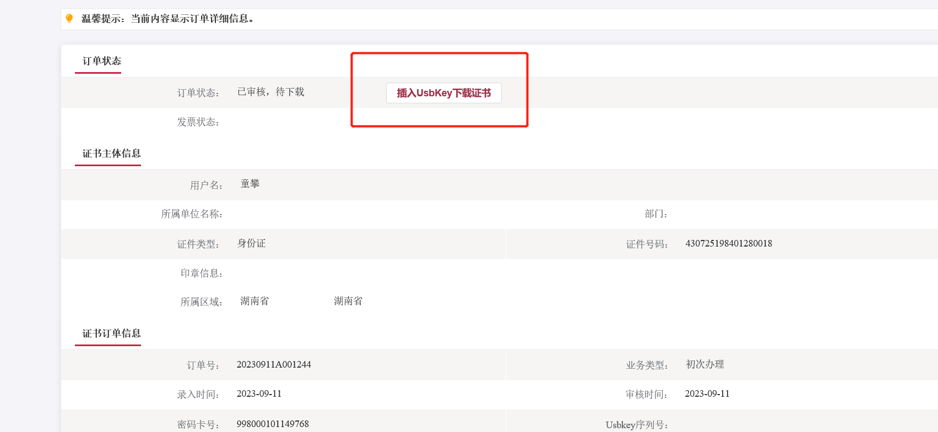
11、点击查看进度，插入介质（自备）"下载证书"。

Slide 19
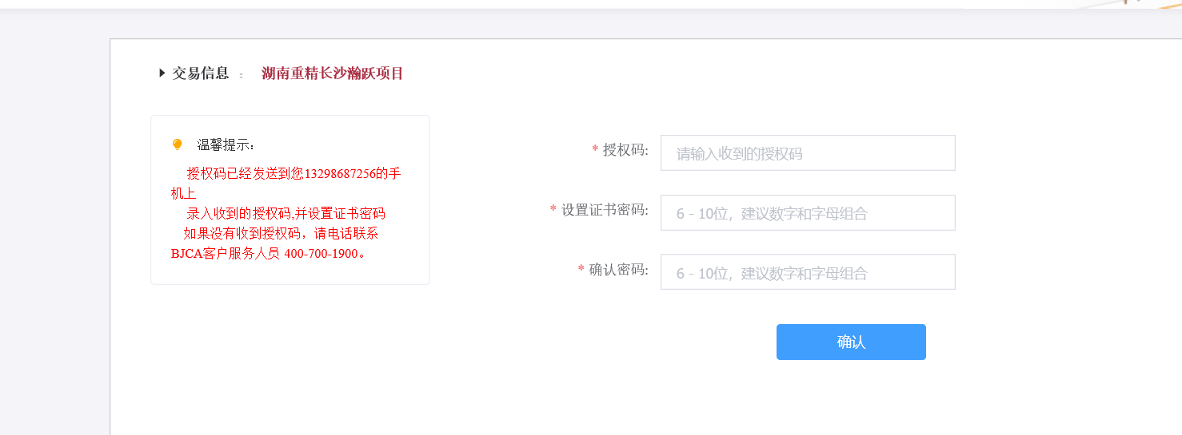
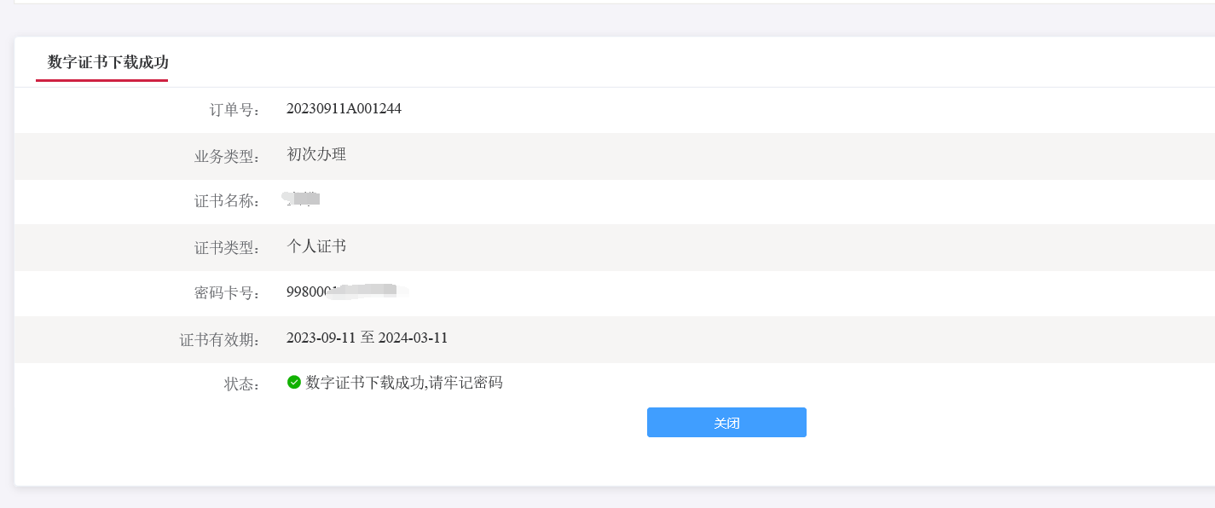
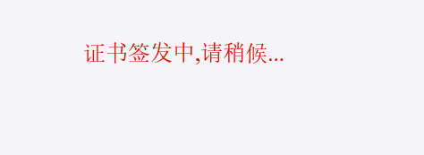
12、设置证书密码，点击确认。

Slide 20
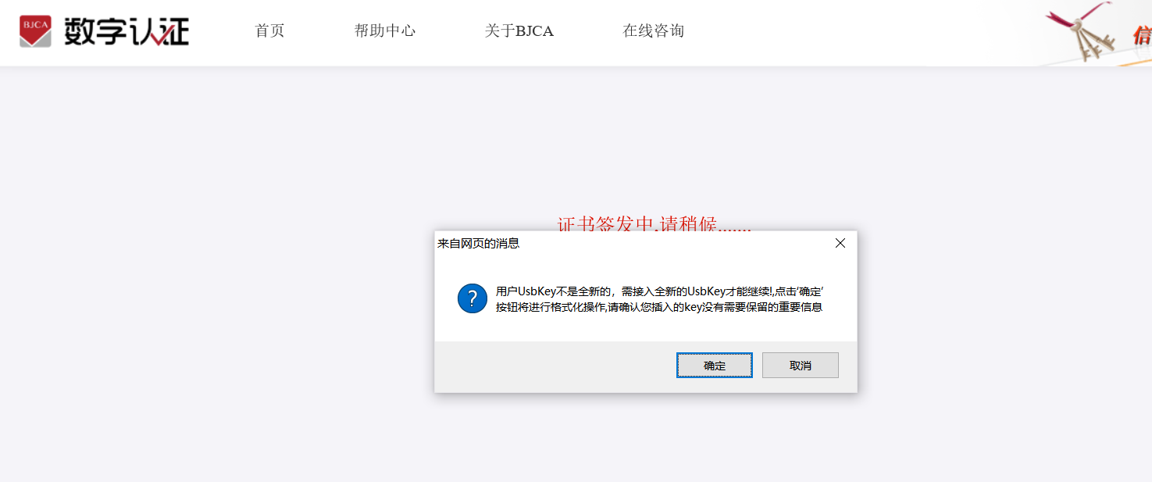
13、如果插入介质（自备）"下载证书"出现以下对话框，直接点确认，系统会自动初始化自备key。

Slide 21
PART 02
证书更新
● 证书有效期为一年，证书到期后需要续费更新，才能正常使用； ● 未过期证书进行更新，新证书有效期在旧证书截止日期的基础上顺延一年； ● 已过期证书进行更新，新证书有效期从用户下载新证书之日起计算，向后顺延一年； ● 数字证书在线更新后，证书密码不。

Slide 22
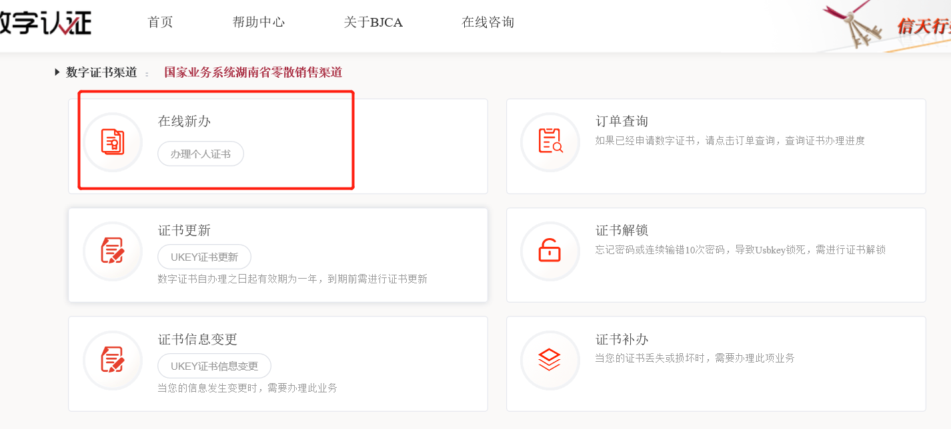
1、进入证书业务系统，点击"在线新办"选项。（线下渠道办理的证书更新方法必须选择在线新办，自备key，只收证书费用，与证书更新费用一样。）

Slide 23
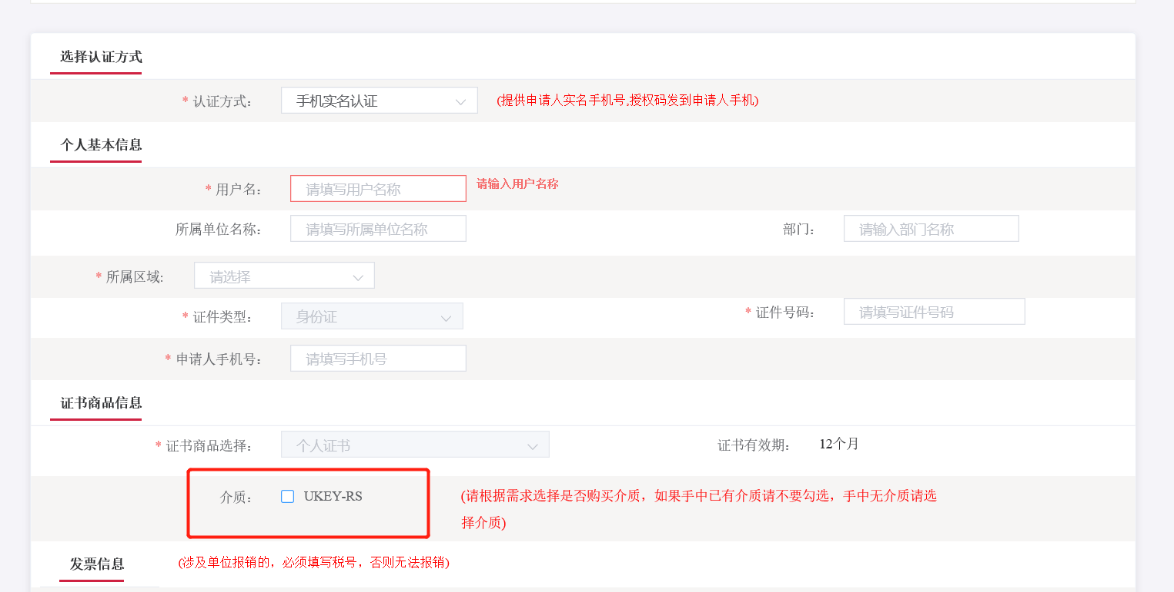
2、按要求填写申请信息，不勾选介质（适用于手上有介质的，介质有证书没关系，下载证书时会自动初始化。开票信息必须填完整，无法开第二次，影响报销概不负责。
）。
选择手机实名认证填写完成点击“下一步”。
这里建议选择手机实名认证，比其他验证方式要更简单。
温馨提示：
平台对申请证书的关键个人进行身份鉴证及信息核实，请如实填写申请信息。认证方式有三种，三种验证方式任选其一：
手机实名认证：提供申请人实名手机号,授权码发到申请人手机；
银行卡信息认证：提供申请人银行账户信息,授权码发到申请人手机；
银行账户打款认证：提供申请人个人账户信息,授权码在对公账户收款1分钱记录附言中查询。

Slide 24
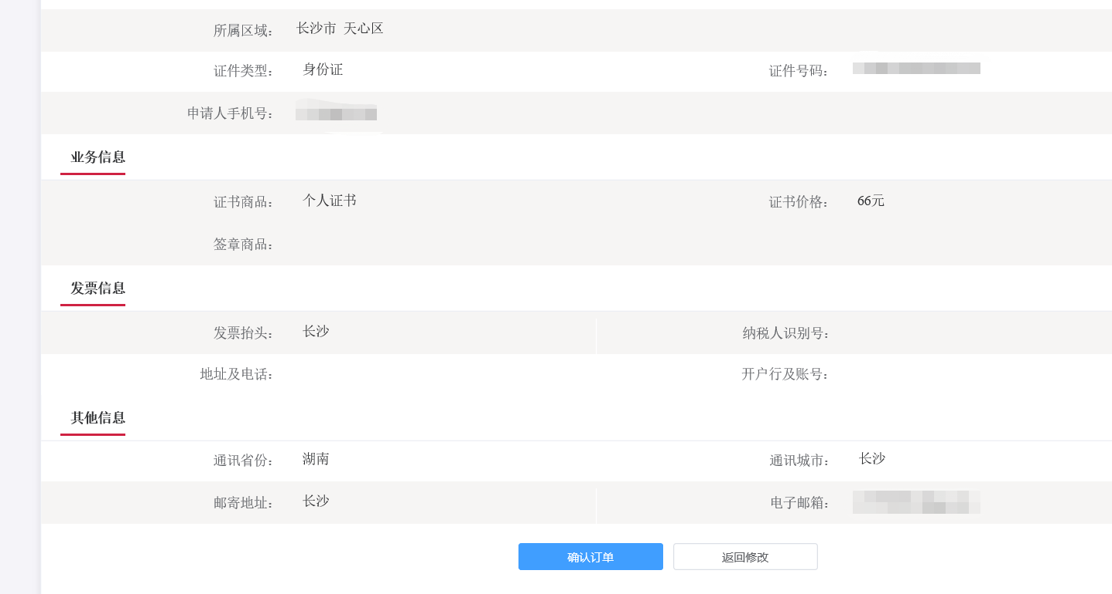
3、请再次确认提交信息是否正确，确认信息无误请点击"确认订单"，如发现提交信息有问题请点击"返回修改"，信息修改后再提交订单。

Slide 25
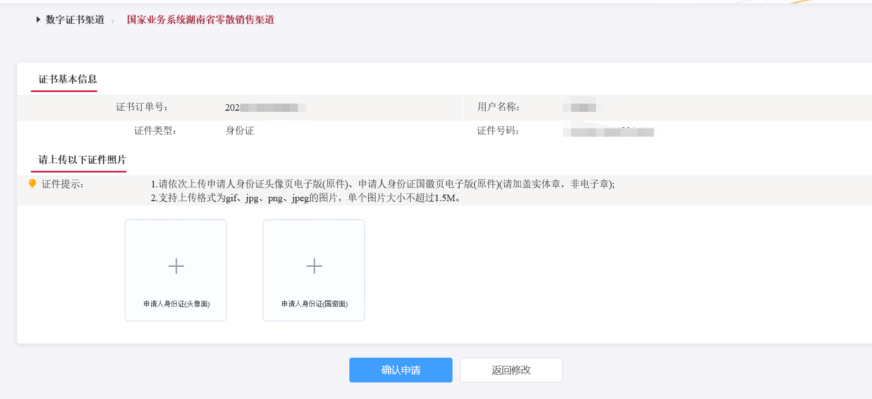
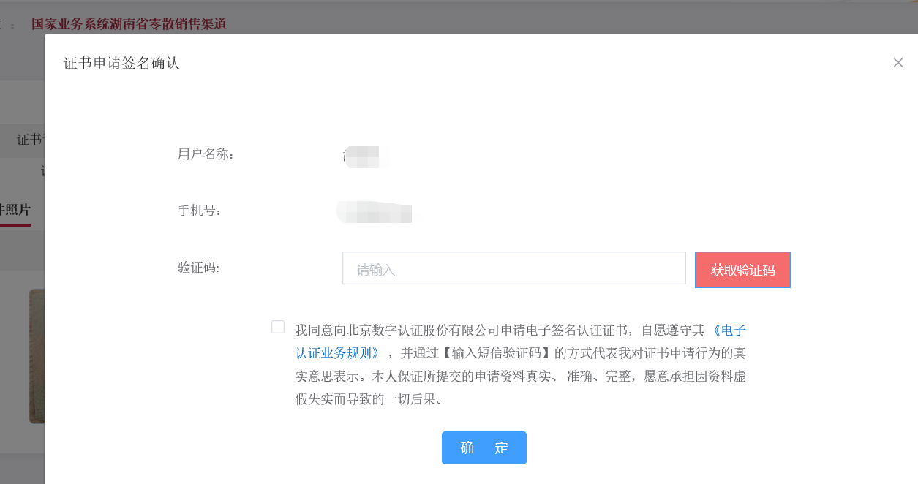
4、如图中所示上传证件照片，
确认申请后进行签名验证。
注意:身份证照片要拍全，拍清晰，不要只拍一半，方便市级管理员审核。
5、发送验证码

Slide 26
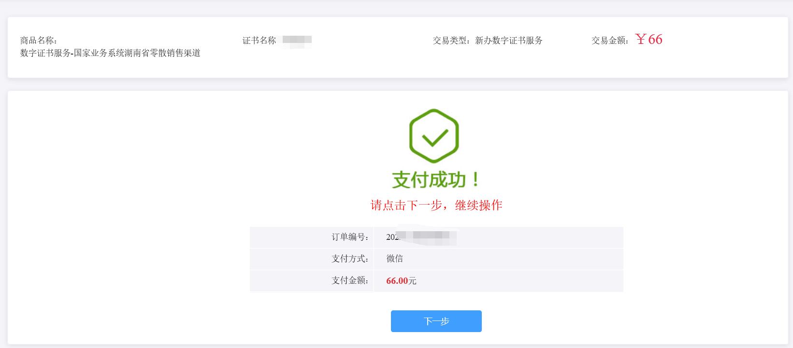
6、签名完成后，系统将自动跳转到支付页面，选择支付方式进行支付。
7、如未弹出支付页面，请在首页中的"订单查询"里找到记录，重新进入支付页面。
温馨提示：证书费用支付完成后，无需邮寄申请资料，除所辖区管理员有特别要求外，请将订单号或者申请人的证件号告知所辖区疾控中心的证书管理员，让其帮忙鉴证。

Slide 27
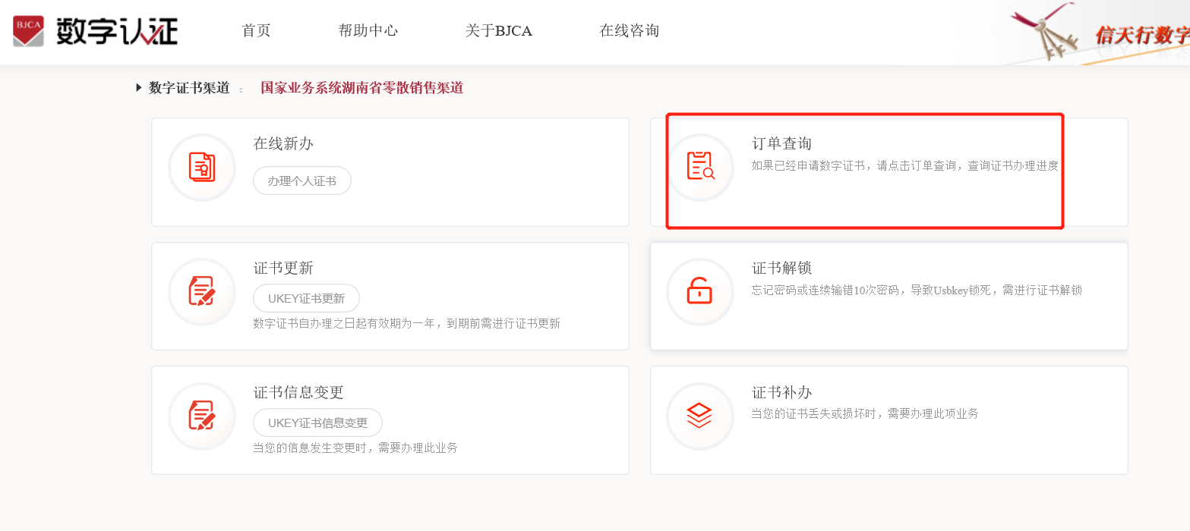
8、疾控中心证书管理员对您提交的身份资料鉴证通过后，系统将发送通知邮件，您需要插入介质（自备）点击链接地址。邮件内容如下
9、进入页面后点击"订单查询"。

Slide 28
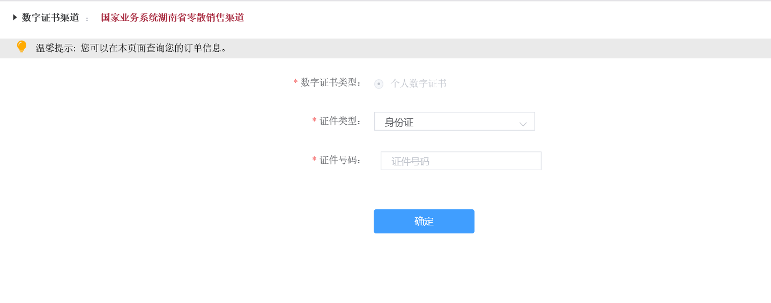
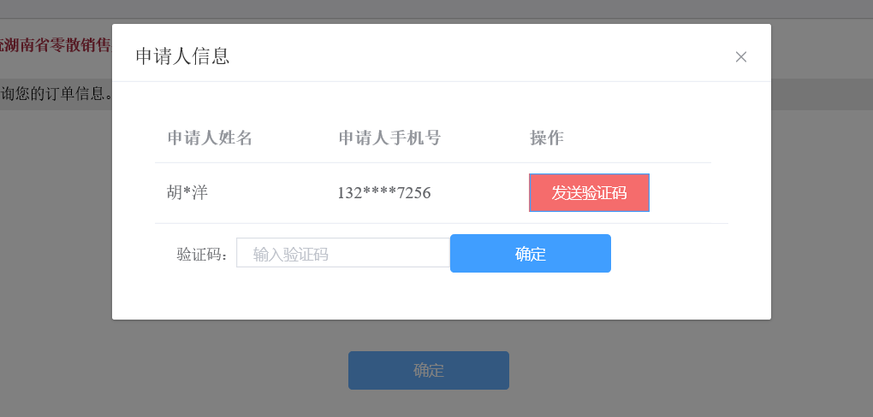
10、输入身份证号码，点确认，发送验证码，出现相关订单信息（同时系统会向您预留的手机号码发送授权码）

Slide 29
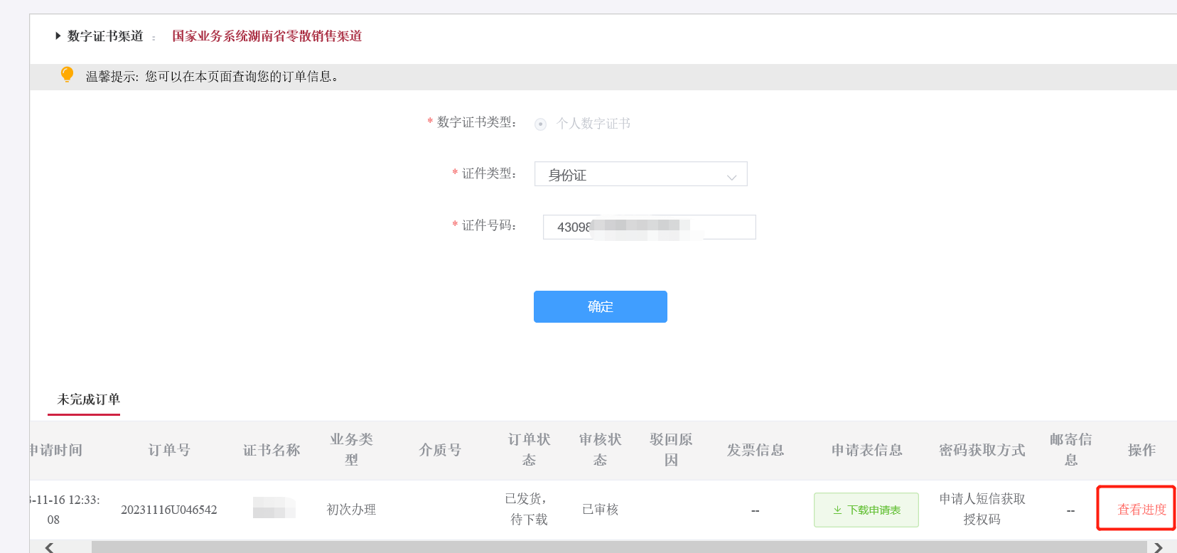
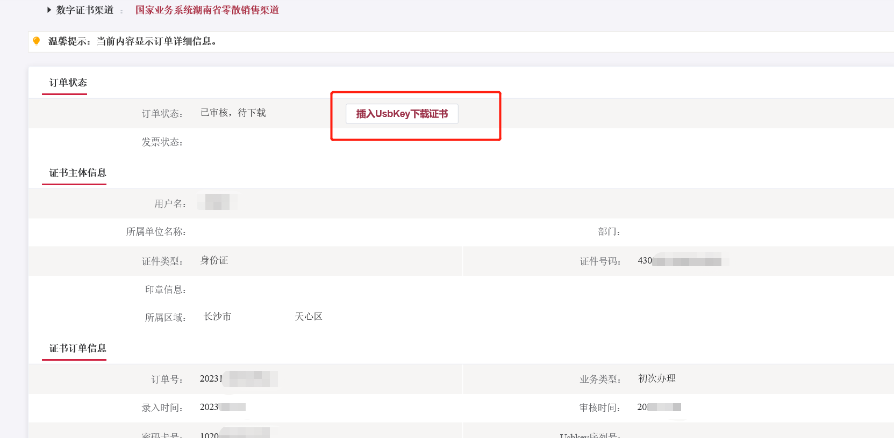
11、点击查看进度，插入介质（自备）"下载证书"。

Slide 30
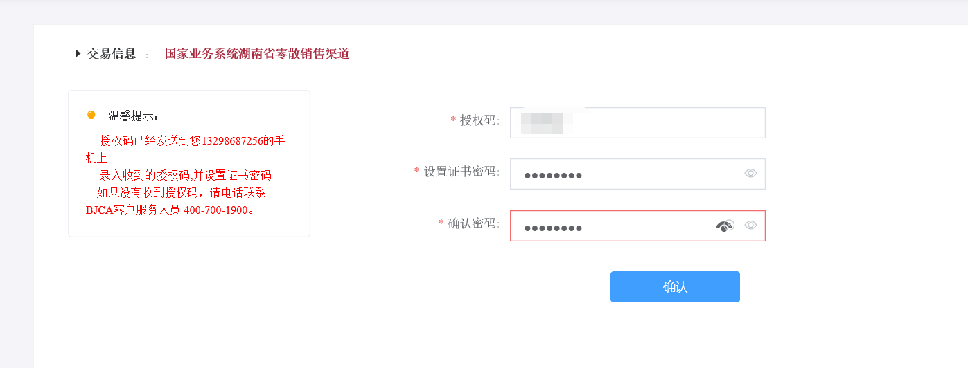
12、输入授权码，密码，点确认。

Slide 31
13、自备key如果是含证书的，跳出的对话框直接点确定，系统会自动初始化key。

Slide 32
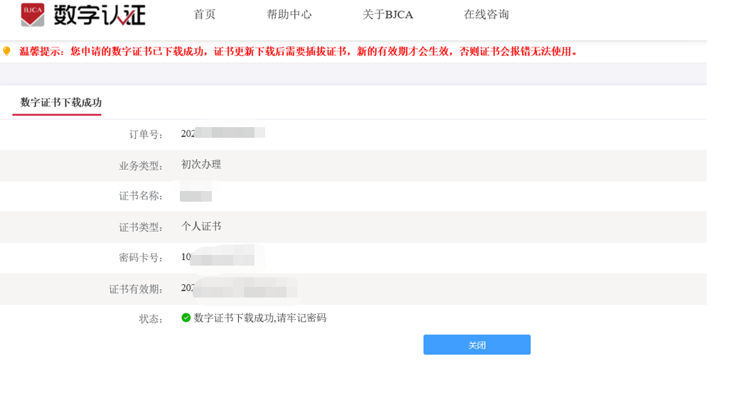
14、证书下载成功

Slide 33
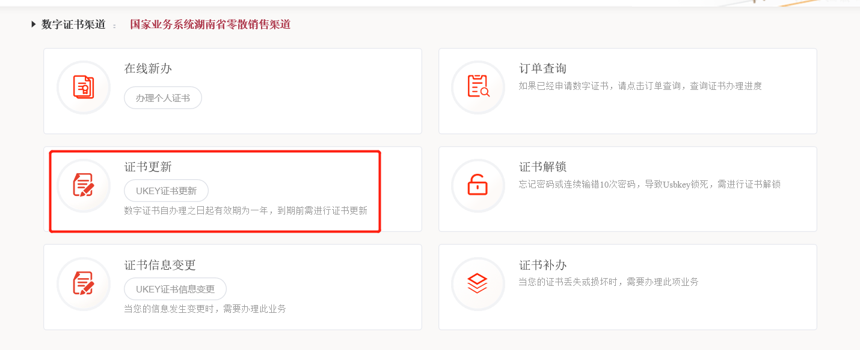
1、进入证书业务系统，点击"证书更新"选项。（线上渠道办理证书的用户，可以直接使用证书更新）

Slide 34
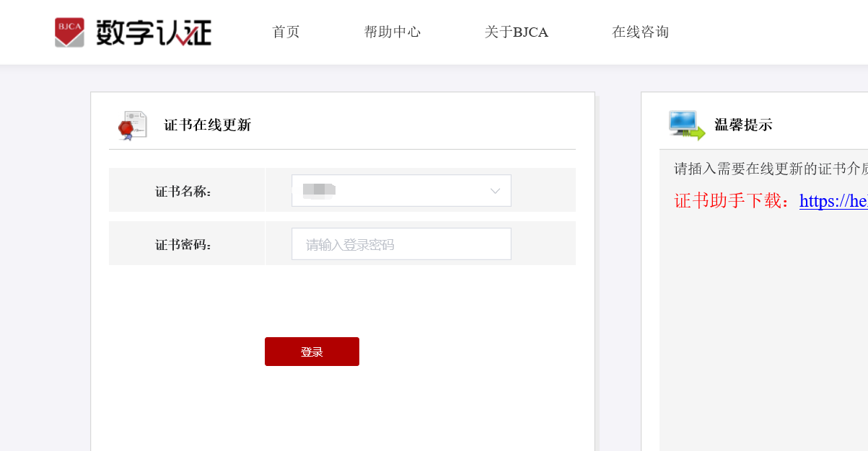
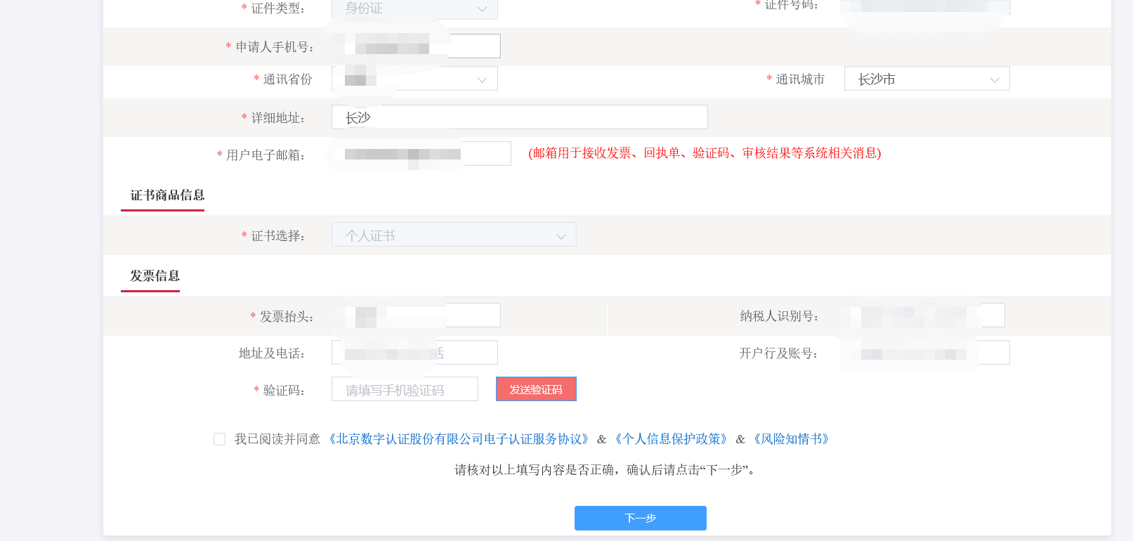
2、插入需更新的USBKey证书，更新页面会自动显示证书名称，输入证书密码，点击"登录"。
3、进入登陆提交页面，系统默认读出原证书信息，如有变更可直接修改，如信息无误请点击"下一步"。
注：身份证、名字不可以修改，修改后的手机号也必须是本人身份证实名认证后的手机号。不可修改为别人的信息，否则通不过；开票信息必须填完整，无法开第二次，影响报销概不负责。

Slide 35
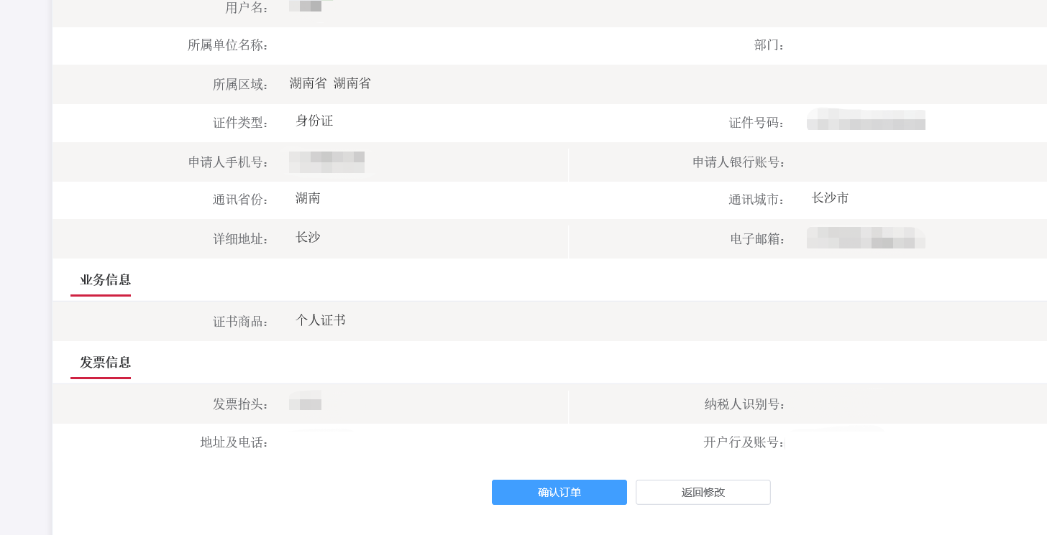
4、如果信息无误点击"确认订单"进入证书费用支付环节。
【注意】如果证书过期超过1年办理更新业务，平台会进行身份鉴证及信息核实，请如实填写申请信息，上传证件照片，等待辖区管理员审核通过后才能下载证书。

Slide 36
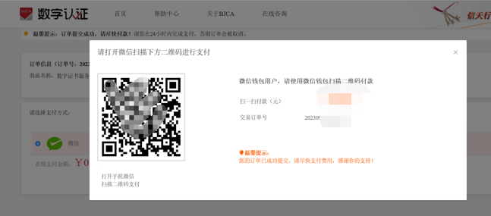
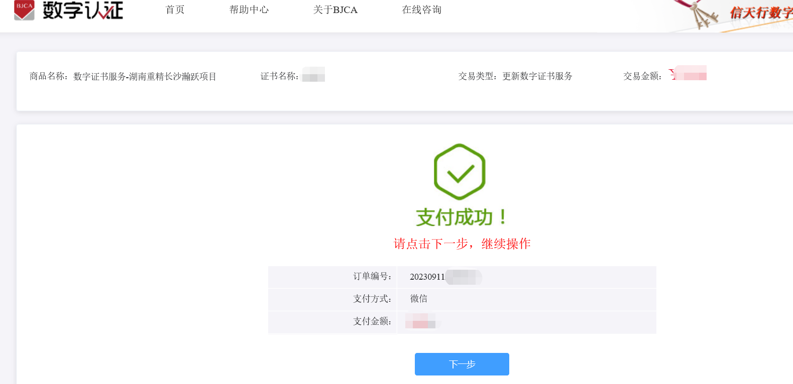
5、选择支付方式微信支付，完成证书费用支付后，点下一步。

Slide 37
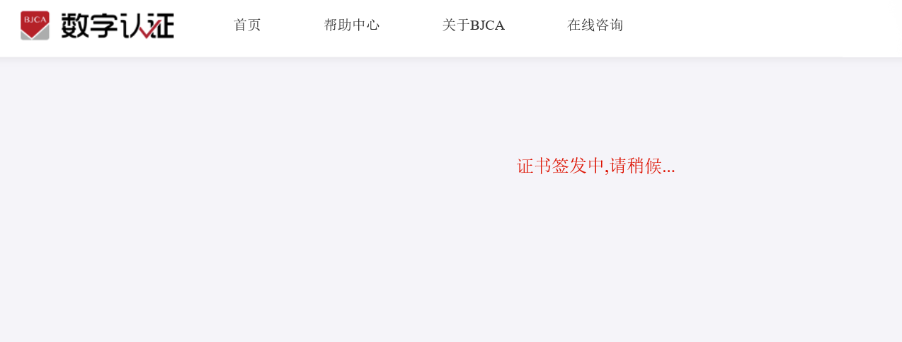
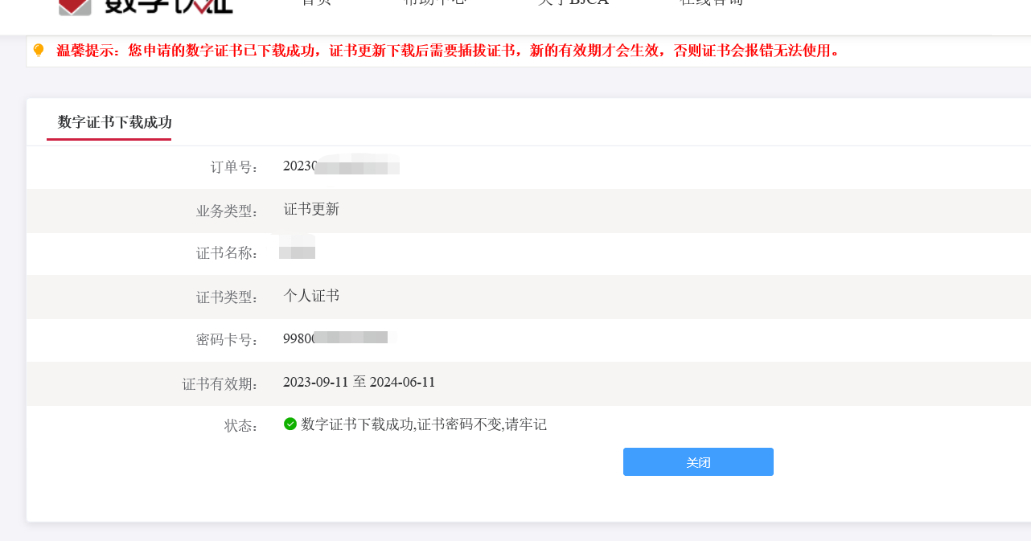
6、付款成功后即可下载证书。证书签发期间不要拔掉介质。
【注意】在支付完成后，如未弹出
下载页面，请在首页中的"订单查询"
里查询订单继续业务，完成证书下载。

Slide 38
PART 03
证书补办

Slide 39
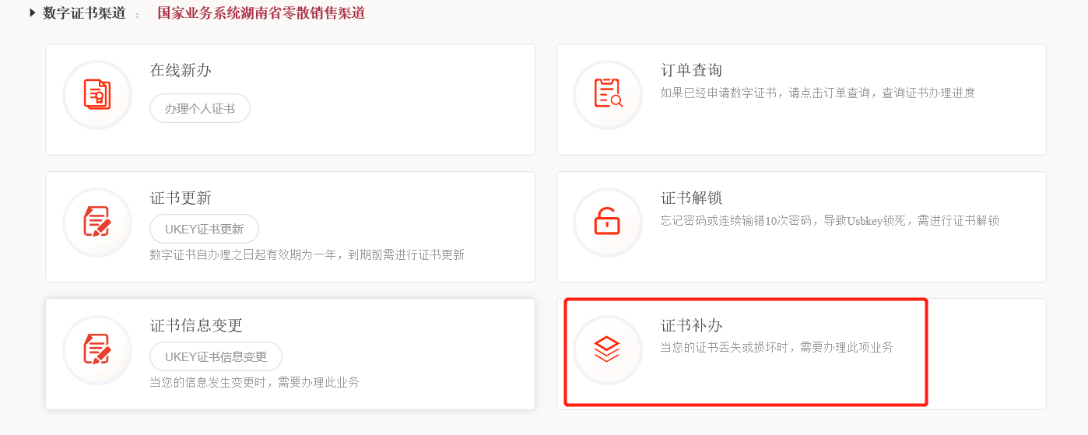
补办-购买介质UK（用户在线提交补办申请，我司制作证书并以邮寄的方式交付补办的证书，目前线上补办只适用于新用户（线上渠道办理的证书），老用户（线下渠道办理的证书，补办仍按传统模式补办。
1、进入证书业务系统，点击"证书补办"选项。

Slide 40
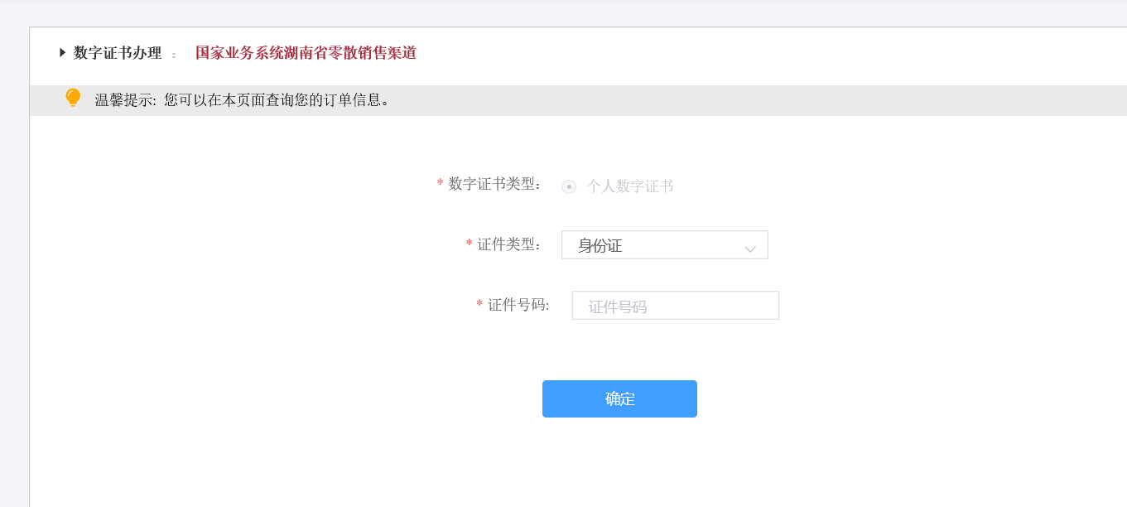
2、录入证件号码，点击"查询"。

Slide 41
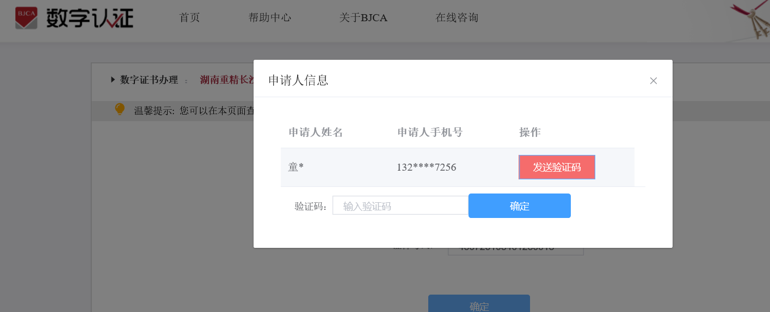
3、系统将会推送验证码到证书绑定的手机号上，收到短信验证码输入后，点击确定。选择补办

Slide 42
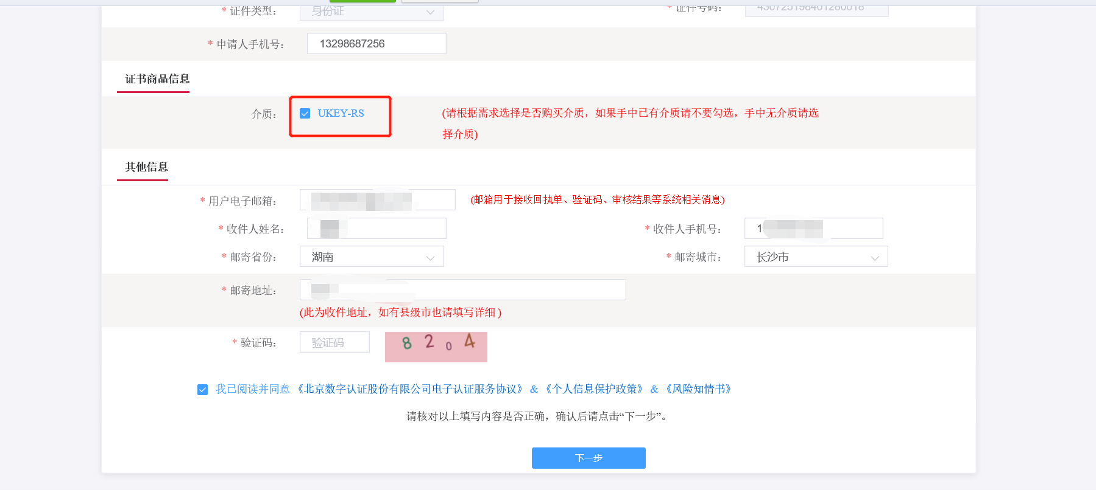
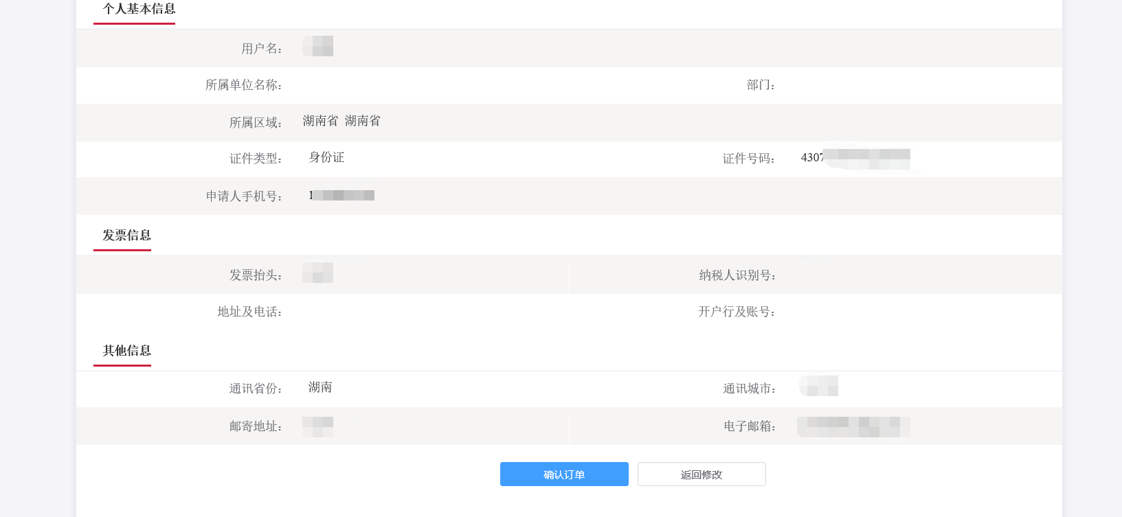
4、进入订单提交页面，系统默认读出原证书信息，勾选介质，信息无误请点击"下一步"，如有变更请直接修改再提交。注意：勾选介质；开票信息必须填完整，无法开第二次，影响报销概不负责。
注：身份证、名字不可以修改，修改后的手机号也必须是本人身份证实名认证后的手机号。不可修改为别人的信息，否则通不过。

Slide 43
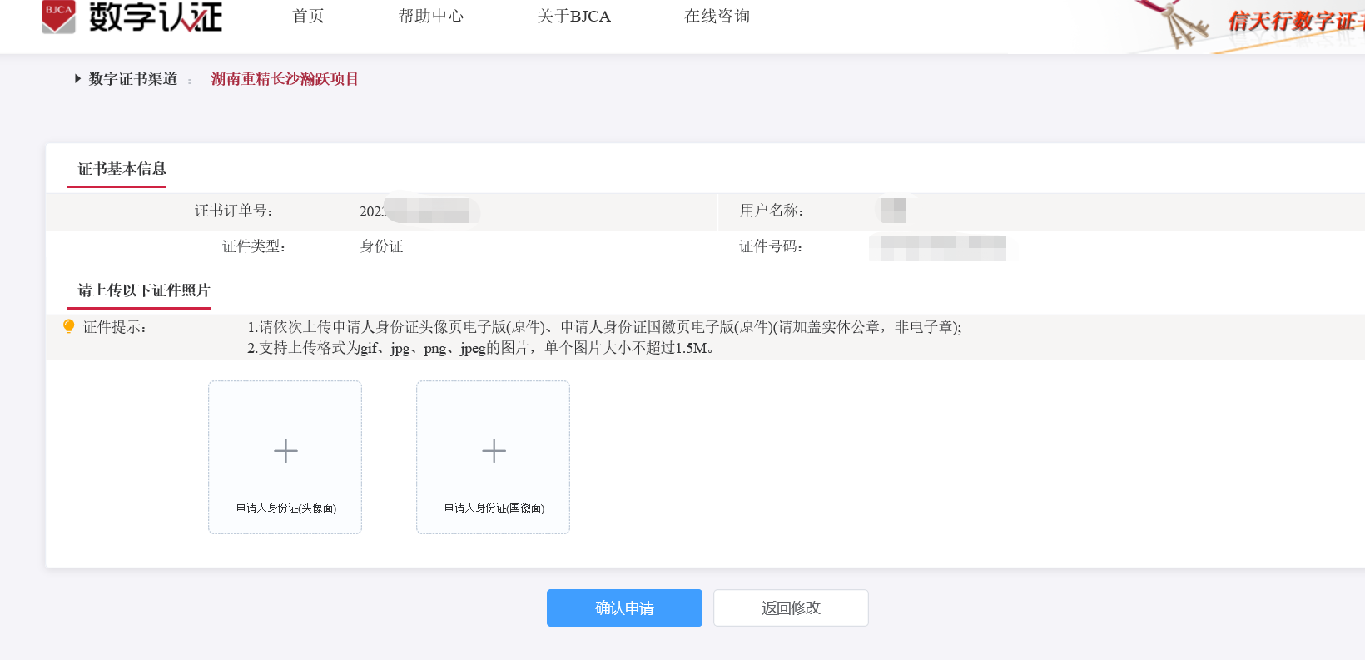
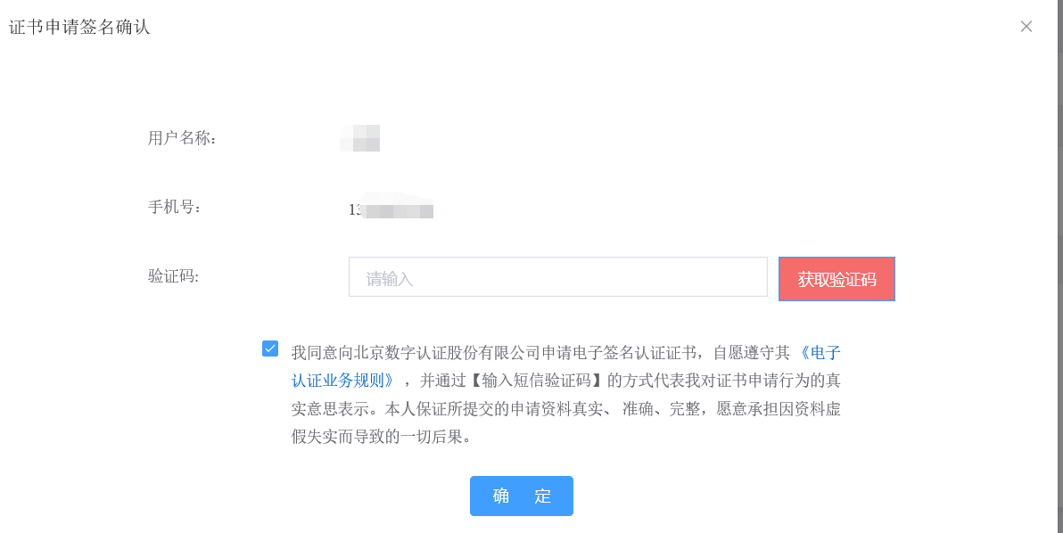
5、如图所示上传证件照片，点击"确认申请"后进行签名确认。

Slide 44
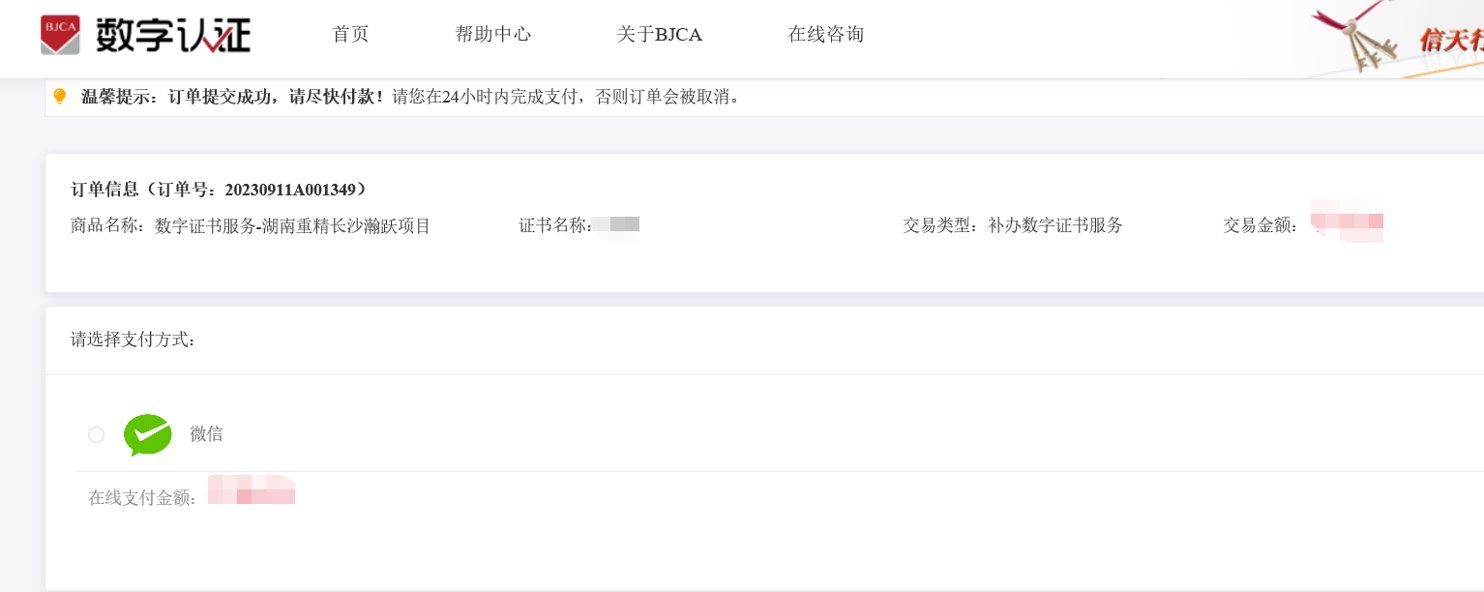
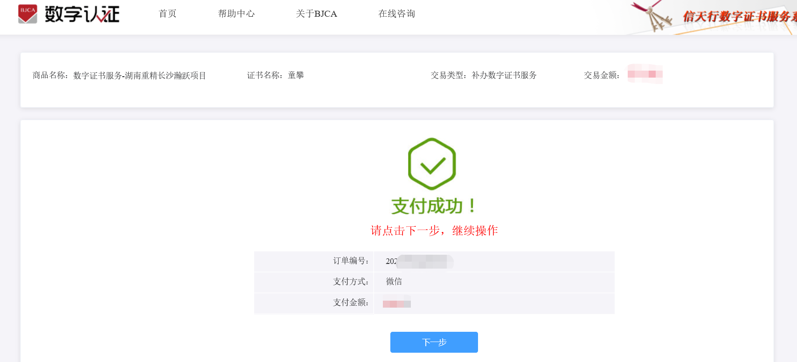
6、确认后，系统将自动跳转到支付页面，此时选择微信方式进行支付。
注意事项： (1)介质费用支付完成后，无需邮寄申请资料
（除辖区管理员特别要求外）。请将订单号
或者申请人的证件号告知所辖区疾控中心的证书管理员，让其帮忙鉴证。
(2)证书业务审核通知会以短信和邮件的方式
发送；用户也可以进入证书业务系统，通过
"订单查询"页面查询订单状态
疾控中心鉴证通过后，我司将为用户制作证书，7个工作日内根据用户提供的资料寄送证书产品及电子发票，请用户注意查收。

Slide 45
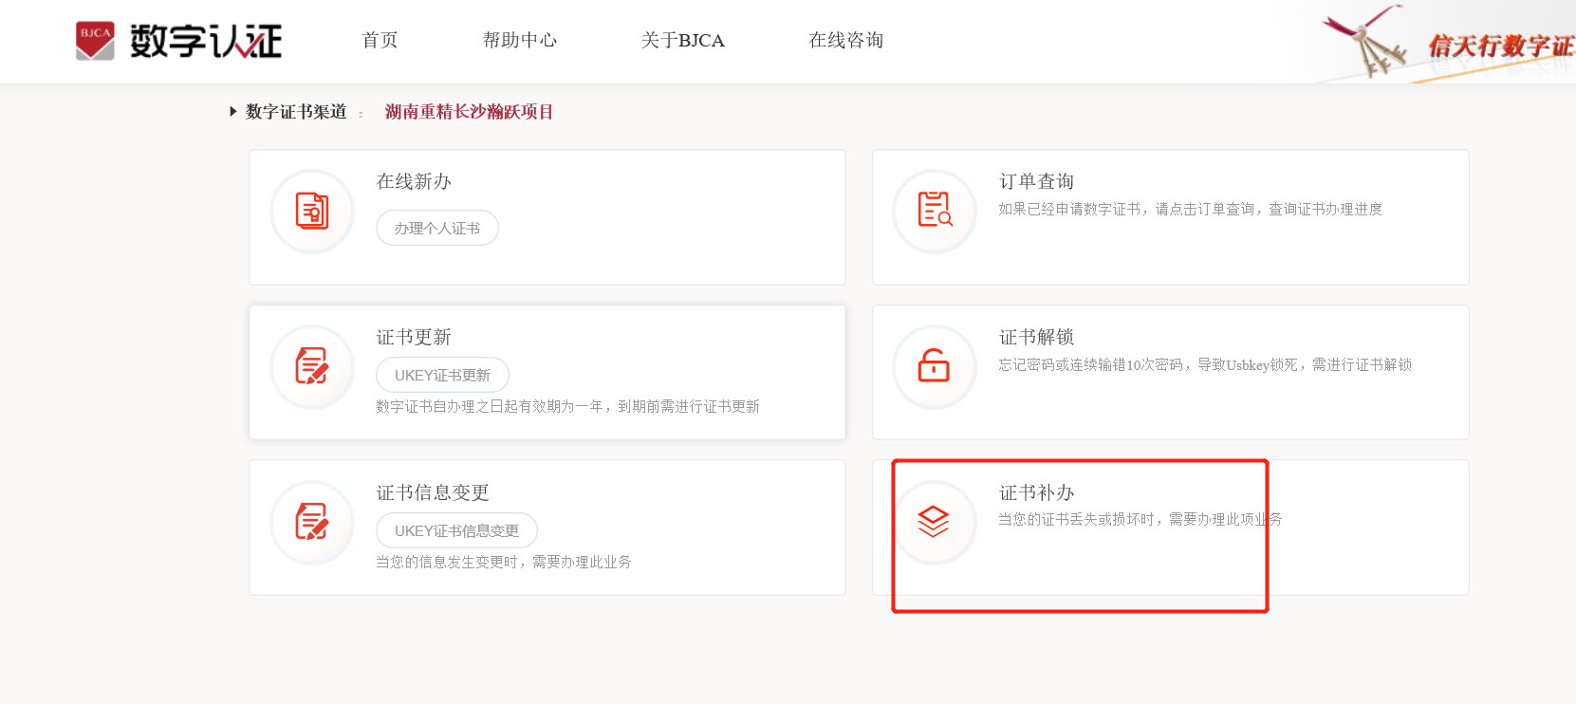
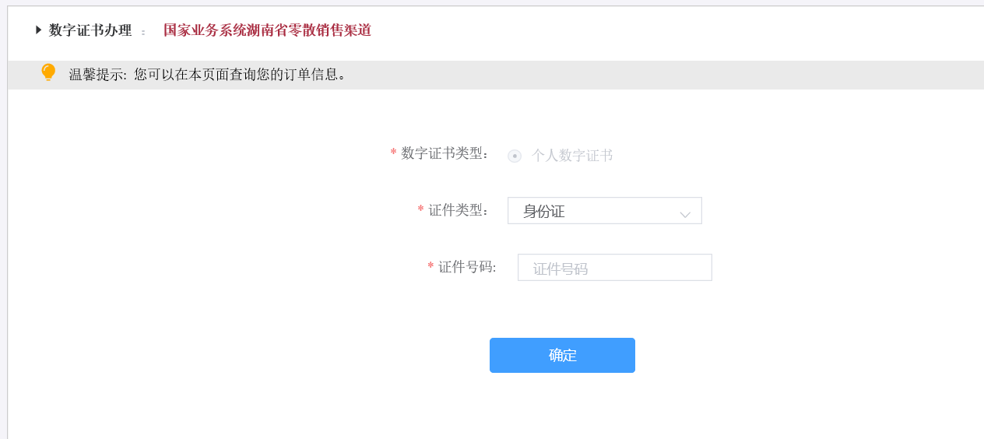
补办-自备介质UK
1、进入“证书补办”业务系统，录入证件号码，点击"查询"。

Slide 46
2、点击发送验证码，收到验证码后，输入验证码，点击确定。

Slide 47
3、进入订单提交页面，点击补办，系统默认读出原证书信息，证书商品信息处，自备介质则无需勾选。信息无误请点击"下一步"，如有变更请直接修改再提交。开票信息必须填完整，无法开第二次，影响报销概不负责。

Slide 48
4、上传证件照片后，进行签名确认。
温馨提示：
(1)无需邮寄申请资料（除辖区管理员有特别要求外）。请将订单号或者申请人的证件号告知所辖区疾控中心的证书管理员，让其帮忙鉴证。
(2)证书业务审核通知会以短信和邮件的方式发送；用户也可以进入证书业务系统，通过"订单查询"页面查询订单状态。

Slide 49
5、下载证书 进入"订单查询"页面，输入身份证号，点击查询，输入验证码，点击确定。

Slide 50
6、点击"查看详细"，插入UsbKey,下载证书。

Slide 51
PART 04
证书解锁
目前只适用于线上申请渠道的证书解锁，线下申请的证书通过证书助手解锁。

Slide 52
1、插入USBkey介质，登录证书解锁页面，点击"下一步"。手机号为在初次办理证书时所预留。

Slide 53
2、识别到证书信息后，点击"下一步"。
3、用户第一次申请证书解锁，系统会自动展示证书信息，核实无误后，再点击"下一步"。
【注意】此时用户应收到短信提示，提示内容为"证书解锁授权码"。

Slide 54
4、系统向预留手机号码发送验证码，用户输入验证码并重置数字证书密码。
5、重置密码后系统提示解锁成功即可。

Slide 55
PART 05
证书变更信息

Slide 56
1、插入USBkey介质，登录证书信息变更。手机号为在初次办理证书时所预留。

Slide 57
2、识别到证书信息后，输入密码，登陆。

Slide 58
3、登陆后，变更需要更改的信息。确认无误后点“下一步”
注意：身份证号、名字不能变更，手机号必须是本人身份证实名认证后的号码。

Slide 59
4、再次确认信息无误后确认订单

Slide 60
5、如图中所示上传证件照片，确认申请
后进行签名验证。
6、发送验证码

Slide 61
7、如图中所示证书签发，下载信息变更后的证书，切记，变更证书期间切勿拔掉介质。

Slide 62
PART 06
管理员鉴证

Slide 63
1、管理员通过管理员介质进入证书平台，（https://raweb.bjca.org.cn/bossraweb/weblogin.aspx），点击鉴证，输入经办人身份证号，按时间调整，点击查询，根据跳出来的对话框右边点击鉴证。

Slide 64
2、严格检查经办人信息是否正确，正确选择鉴证，不正确选择鉴证不通过。
温馨提示：鉴证通过或不通过时，都会以邮件或短信的方式通知经办人，经办人通过订单查询办理相关业务。

Slide 65
常见问题
1.证书信息填写内容如身份证、名字、手机号必须是本人的（不得提供虚假信息，否则造成相关各方损失的，由用户承担相关责任）。手机号，需本人身份证认证的实名手机号。否则系统通不过，且收不到授权码和验证码。
2.线上渠道的证书解锁、证书补办、证书变更，目前暂不只支持线下渠道申请的证书，线下申请的证书需通过线下渠道处理业务。
3、线下渠道办理的证书，更新证书时，选择在线新办，介质选项不打勾。相当于线上自备key新办，费用只收更新费用。证书更新到期超过1年的，申请业务后需联系管理员审核通过后在进入订单查询中更新。
4、因VPN有调试，需安装新版本的VPN。
5、手机核验确认是证书本人正在使用的手机号，但验证不通过的，可以去联系客服热线：400-919-7888或010-58515511
6、业务操作时遇到问题可以联系客服热线：15116326401（曾老师）、13298687256（胡老师）

Slide 66
常见问题
7、以下为电子发票样版，增值税电子普通发票的发票监制章和纳税人的发票专用章已合并为同一印章。电子发票票面上将只有“全国统一发票监制章”。各单位可以网上搜查《国家税务局2020年第一号文件》

Slide 67
Business
感谢观看
长沙瀚跃网络科技有限公司

